Slide 1

KHỞI ĐỘNG
Câu hỏi 1
Biến trở là gì? Biến trở dùng để làm gì ?
- Biến trở là điện trở có thể thay đổi trị số.
Biến trở được dùng để điều chỉnh cường độ dòng điện trong mạch.
Câu hỏi 2
Để đèn sáng hơn cần điều chỉnh con chạy về phía nào? Giải thích tại sao?
-
+
K
- Để đèn sáng hơn cần điều chỉnh con chạy về phía điểm A, vì lúc đó biến trở có điện trở nhỏ nhất.
B
A

Slide 2

Khi sử dụng đèn điện, có đèn sáng mạnh sáng yếu, ngay cả khi các đèn này được dùng cùng một hiệu điện thế. Tương tự như vậy, các dụng cụ điện như quạt điện, nồi cơm điện, bếp điện… cũng có thể hoạt động mạnh, yếu khác nhau. Vậy ta căn cứ vào đâu để xác định được mức độ hoạt động mạnh, yếu khác nhau này?

Slide 3
BÀI 12
CÔNG SUẤT ĐIỆN

Slide 4

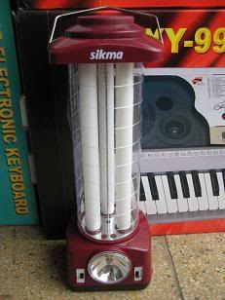

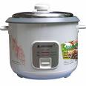
I. CÔNG SUẤT ĐỊNH MỨC CỦA CÁC DỤNG CỤ ĐIỆN
1. Số vôn và số oat trên các dụng cụ điện:
a. Trên các dụng cụ điện thường có ghi số vôn và số oát.
Em hãy đọc các số ghi này trên một vài dụng cụ điện như bóng đèn, quạt điện, nồi cơm điện…
220V-75W
220V-25W
220V-660W
220V-55W

Slide 5
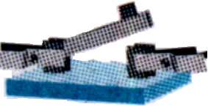

Quan sát độ sáng của hai bóng đèn được mắc như sơ đồ hình 12.1 khi công tắc K đóng
(220V-100W)
(220V- 25W)
220V
220V
C1: Nhận xét mối quan hệ giữa số oát ghi trên bóng đèn với độ sáng mạnh yếu của chúng.
Trả lời : Với cùng một hiệu điện thế, đèn có số oát lớn hơn thì sáng mạnh hơn, đèn có số oát nhỏ hơn thì sáng yếu hơn.

Slide 6
C2:. Nhớ lại kiến thức của lớp 8 và cho biết oat là đơn vị của đại lượng nào?
Trả lời : Oat (W) là đơn vị đo của công suất (P )
2. Ý nghĩa của số oát ghi trên mỗi dụng cụ điện:
Vậy: Mỗi số oát được ghi trên mỗi dụng cụ điện có ý nghĩa như thế nào?
Số Oát (W) ghi trên mỗi dụng cụ điện cho biết công suất định mức (P _{đm}) của dụng cụ này khi nó hoạt động bình thường.

Slide 8
Bảng 1: Công suất của một số dụng cụ điện thường dùng
Dụng cụ điện | Công suất (W)
Bóng đèn pin | 1
Bóng đèn thắp sáng ở gia đình | 15 - 200
Quạt điện | 25 - 100
Tivi | 60 - 160
Bàn là | 250 - 1000
Nồi cơm điện | 300 - 1000

Slide 9

Đèn ghi: 220V - 100W có nghĩa là gì?
220V-100W
U_{đm}= 220V, P_{đm}= 100W. Khi đèn sử dụng ở hiệu điện thế 220V thì công suất của đèn đạt được là 100W và khi đó đèn sáng bình thường.
Nếu đặt vào dụng cụ điện hiệu điện thế lớn hơn hiệu điện thế định mức, dụng cụ sẽ đạt công suất lớn hơn công suất định mức. Việc sử dụng như vậy sẽ làm giảm tuổi thọ của dụng cụ hoặc gây cháy nổ rất nguy hiểm.

Slide 10
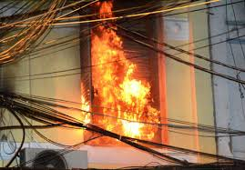

Slide 11
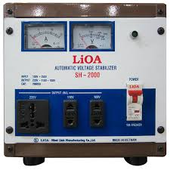
Cần sử dụng máy ổn áp để bảo vệ các thiết bị điện.
ỔN ÁP

Slide 12
C3: Một dụng cụ điện hoạt động càng mạnh thì công suất của nó càng lớn. Hãy cho biết:
+ Một bóng đèn có thể lúc sáng mạnh, lúc sáng yếu thì trong trường hợp nào đèn có công suất lớn hơn?
Cùng 1 bóng đèn, khi sáng mạnh thì có công suất lớn hơn.
+ Một bếp điện được điều chỉnh lúc nóng nhiều hơn, lúc nóng ít hơn thì trong trường hợp nào bếp có công suất nhỏ hơn ?
Cùng 1 bếp điện, lúc nóng ít hơn thì công suất nhỏ hơn.

Slide 13
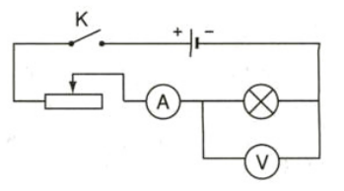
II. CÔNG THỨC TÍNH CÔNG SUẤT ĐIỆN
1. Thí nghiệm:
+ Mắc mạch điện như sơ đồ hình 12.2 với bóng đèn thứ nhất có ghi 6V- 5W. Đóng công tắc, điều chỉnh biến trở để số chỉ của vôn kế đúng bằng số chỉ ghi trên bóng đèn, khi đó đọc số chỉ của ampe kế, khi đó ampe kế có số chỉ được ghi trong bảng 2.
+ Làm tương tự với bóng đèn thứ hai có ghi 6V-3W .

Slide 14

a. Với Đ1( 6V-5W)
K
6V
0,5
1
6V-5W
0
A
1,5
+
A
-
3
K
M
C
N
2
4
1
5
A
B
0
V
6
0,82A
+
-
6V

Slide 15
b. Với Đ2 ( 6V - 3W)
K
6V
0,5
1
6V-3W
0
A
1,5
+
A
-
3
K
M
C
N
2
4
1
5
A
B
0
V
6
0,51A
+
-
6V

Slide 16

Số liệu Lần TN | Số ghi trên bóng đèn |  | Cường độ dòng điện đo được (A) | Tích U.I
 | Công suất (W) | Hiệu điện thế (V)
Với bóng đèn 1 | 5 | 6 | 0,82 | 4,92
Với bóng đèn 2 | 3 | 6 | 0,51 | 3,06
C4: Từ các số liệu của bảng 2, hãy tính tích UI đối với mỗi bóng đèn và so sánh tích này với công suất định mức của đèn đó khi bỏ qua sai số của phép đo.
C4.
+ Với đèn 1: U.I = 4,92
+ Với đèn 2: U.I = 3,06
Tích U.I $≈$ P_{đm} ghi trên bóng đèn

Slide 17
2. Công thức tính công suất điện:
Công suất tiêu thụ của một dụng cụ điện (hoặc của một đoạn mạch) bằng tích của hiệu điện thế giữa hai đầu dụng cụ đó (hoặc đoạn mạch đó) và cường độ dòng điện chạy qua nó:
Công thức:
P = U.I
P : Công suất điện (W)
U: Hiệu điện thế (V)
I: Cường độ dòng điện (A)
Trong đó:

Slide 18
C5: Xét trường hợp đoạn mạch có điện trở R, hãy chứng tỏ rằng công suất điện của đoạn mạch được tính theo công thức:
P
Bài giải
Ta có: P = U.I mà U=I.R nên P = I.R.I=I².R (1)
Ta có: P = U.I mà nên P =
(2)
Từ (1) và (2) ta được:
P

Slide 19
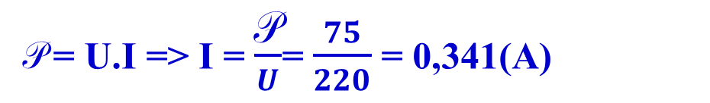
III. VẬN DỤNG
C6: Trên một bóng đèn có ghi 220V-75W.
+ Tính I qua bóng đèn và điện trở của nó khi bóng đèn sáng bình thường.
+ Có thể dùng cầu chì loại 0,5A cho bóng đèn này được không? Vì sao?
Giải
Tóm tắt:
U = 220V
P = 75 W
I = ?(A)
R = ?
- Cường độ dòng điện qua bóng đèn:
P = U.I => I = $\frac{\text{P}}{U}$= $\frac{75}{220}$ = 0,341(A)
- Điện trở của nó khi đèn sáng bình thường:
P
P
+ Có thể dùng cầu trì loại 0,5A cho bóng đèn này. Vì nó đảm bảo cho đèn hoạt động bình thường và sẽ nóng chảy, tự động ngắt mạch khi đoản mạch.

Slide 20
C7: Khi mắc một bóng đèn vào hiệu điện thế 12V thì dòng điện chạy qua nó có cường độ là 0,4A. Tính công suất điện của bóng đèn này và điện trở của bóng đèn khi đó?
Tóm tắt:
U =12V;
I = 0,4A
P =?
R =?
Giải
- Áp dụng công thức tính công suất:
P = U.I = 12.0,4 = 4,8(W)
- Áp dụng công thức tính của định luật Ôm:
Đáp số: 4,8W
30

Slide 21
C8: Một bếp điện hoạt động bình thường khi được mắc với hiệu điện thế 220V khi đó bếp có điện trở 48,4Ω. Tính công suất điện của bếp này?
Tóm tắt:
U =220V;
R=48,4Ω
P =?
Giải
Công suất của bếp:
P
Đáp số: 1000W

Slide 22



CÔNG VIỆC VỀ NHÀ
- Học thuộc phần ghi nhớ sgk.
- Làm bài tập trong SBT.
- Đọc trước bài: “ĐIỆN NĂNG – CÔNG CỦA DÒNG ĐIỆN”.

